Slide 1

Someone is watching you: Privatsphäre-Bewusstsein in sozialen Netzwerken erhöhen
Master-Arbeit von Annika Isabella Scheuß
Betreuer: Dr. Markus Langer
Universität des Saarlandes
Präregistriert bei Open Science Framework

Slide 2
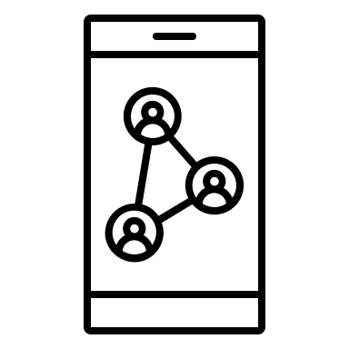
#Worumgehts?
Soziale Netzwerke sind alltäglich, Aufrechterhaltung des sozialen Lebens (Blank, Bolsover & Dubois, 2014)
Vorteile: Entertainment/Ablenkung, soziale Beziehungen, Identitätsbildung (Debatin, Lovejoy, Horn & Hughes, 2009)
Motor sozialer Netzwerke: Datenpreisgabe (Krasnova, Hildebrand, Günther, Kovrigin & Nowobilska, 2008)
Freigabe sensibler Daten kann negative Konsequenzen haben: z.B. Mobbing, Stalking, Diskriminierung (Bundesamt für Sicherheit in der Informationstechnik, 2020)
Wie kann man ein höheres Bewusstsein für die Risiken der Datenpreisgabe in sozialen Netzwerken schaffen?

Slide 3

#Theorie
Konstrukt: Informationsprivatsphäre _{(Smith, Dinev & Xu, 2011)}
Privatsphäre-Bewusstsein: Grundlegende Wahrnehmung von Informationsprivatsphäre _{(Correia & Compeau, 2017)}
Privatsphäre-Bedenken: Überzeugungen/Sorgen in Bezug auf die eigene Informationsprivatsphäre _{(Smith} _{et al., 2011)}
Privatsphäre-Intention: Absicht wie man die eigene Informationsprivatsphäre handhabt (Ajzen, 1991; Taneja, Vitrano & Gengo, 2014)
Privatsphäre-Verhalten: Tatsächlich gezeigtes Verhalten (Ajzen, 1991; Taneja et al., 2014)
Privatsphäre-Bewusstsein
Privatsphäre-Bedenken
Privatsphäre-Intention
Privatsphäre- Verhalten

Slide 4

#Theorie
Negative Folgen der Datenpreisgabe bewusster machen!
Warum bisher nicht bewusst genug?
  Bisher keine eigenen invasiven Privatsphäre-Erfahrungen _{(Dienlin & Trepte, 2015)}
  Risiken nur abstrakt, potenziell und in ferner Zukunft während Vorteile vordergründig und direkt erlebbar _{(Barth & de Jong, 2017)}

Slide 5

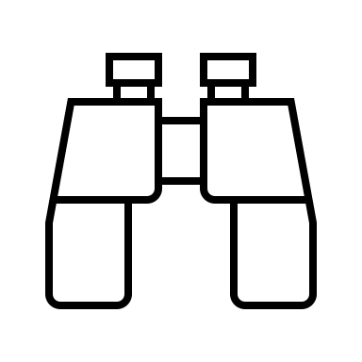

#Idee
Bisher: Initiativen wie das Bundesamt für Sicherheit in der Informationstechnik, handysektor, klicksafe, Verbraucherzentrale geben Tipps zur sicheren Verwendung sozialer Netzwerke & Warnungen vor Datenmissbrauchsformen
Schriftliche Infos auf Websites, in Flyern, Broschüren oder Videos auf Websites
Neu: NutzerInnen schlüpfen in die Rolle eines Cyberstalkers! → Erkunden der Risiken der Datenpreisgabe in sozialen Netzwerken aus dieser Perspektive!
Erfahrung: Wie leicht man als Akteur sensible Daten über andere Personen herausfinden kann.
  Aktive Beschäftigung mit dem Thema
  Selbstbestimmtes Vorgehen
  Realitätsgetreues Umfeld

Slide 6
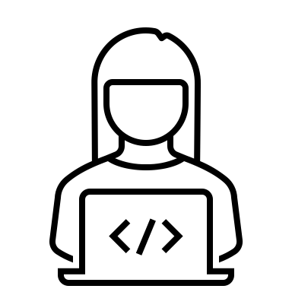
#Hypothesen
Privatsphäre-Bewusstsein
Privatsphäre-Bewusstsein
Privatsphäre-Bedenken
Privatsphäre-Bedenken
Privatsphäre-Intention
Privatsphäre-Intention
Privatsphäre-Verhalten
Privatsphäre-Verhalten

Slide 7
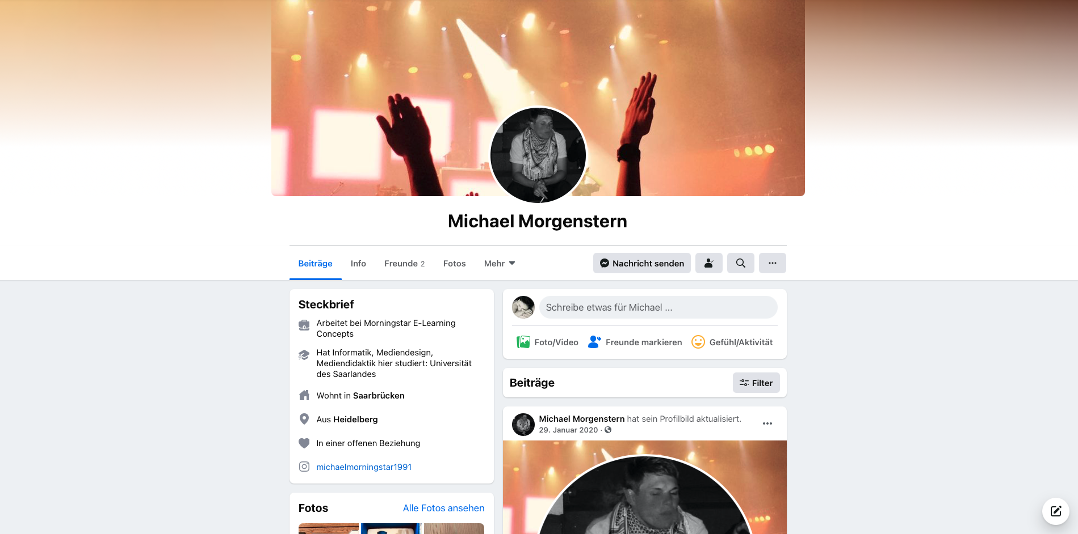
#Methode Stalking

Slide 8
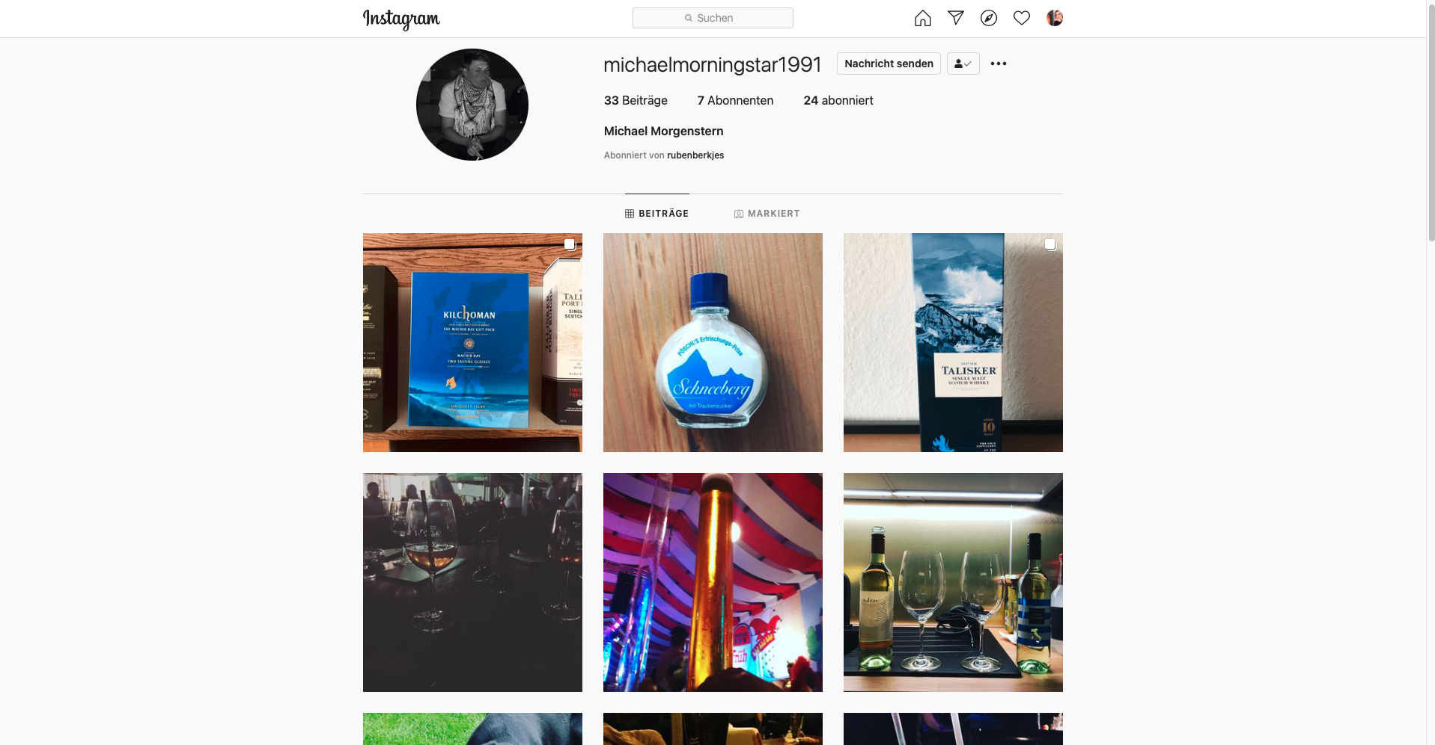
#Methode Stalking

Slide 9
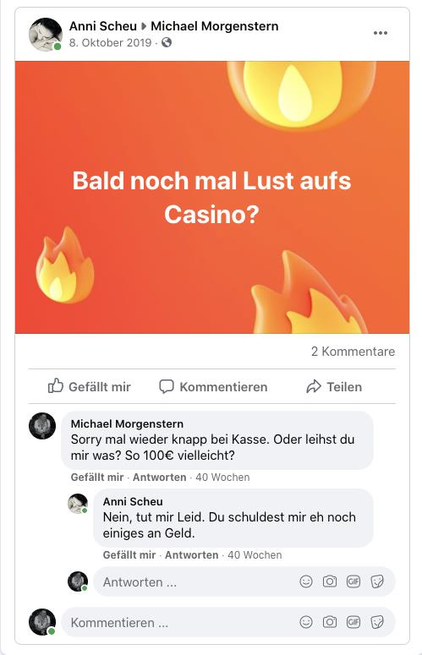
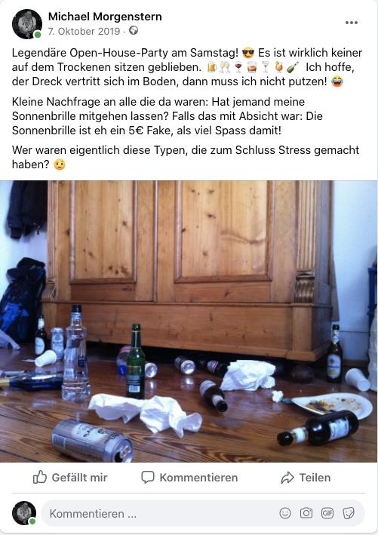

#Methode Stalking
Anreicherung der Profile mit Informationen, die Privatsphäre sensibel sind

Slide 10
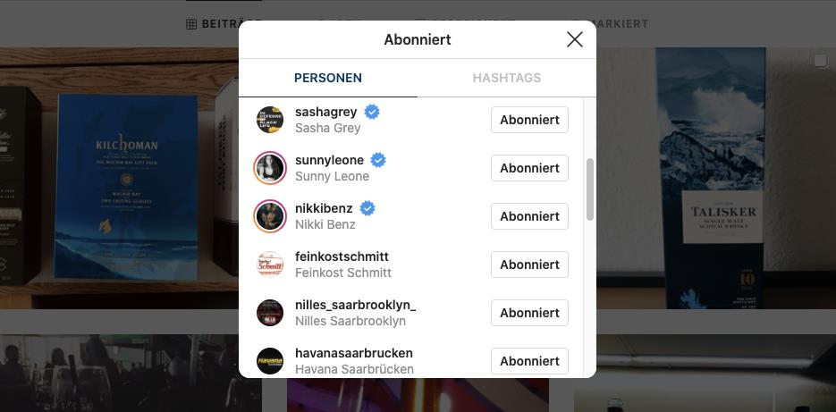
#Methode Stalking

Slide 11
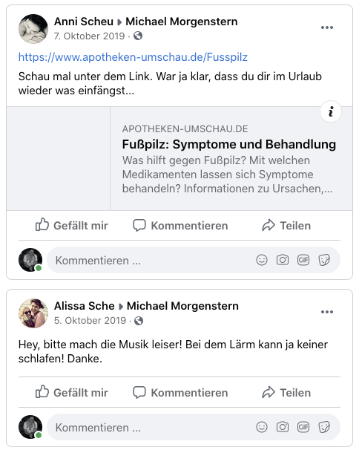
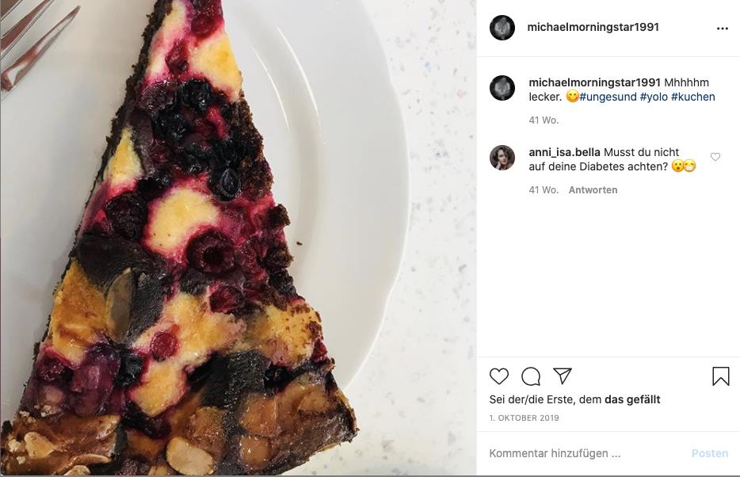
#Methode Stalking

Slide 12
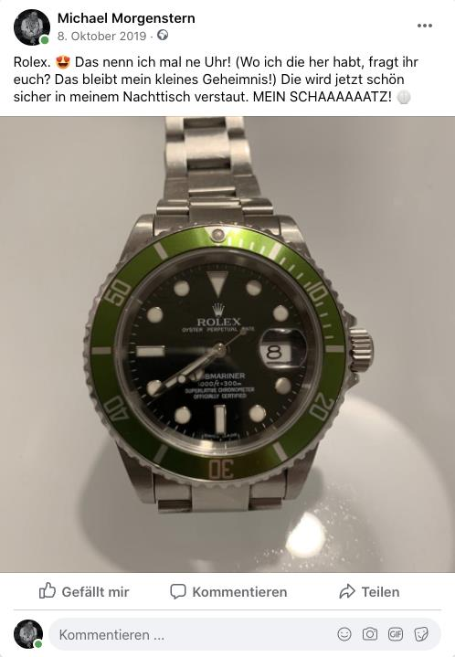
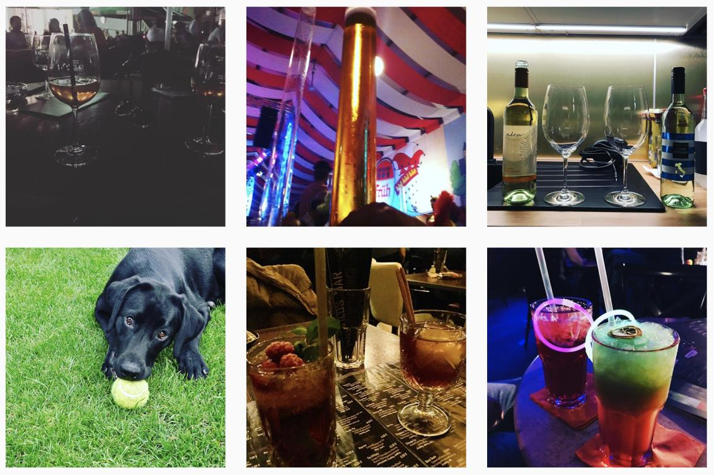
#Methode Stalking

Slide 13
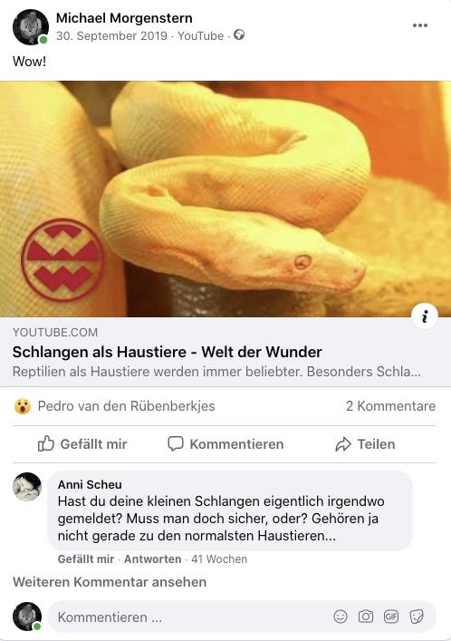
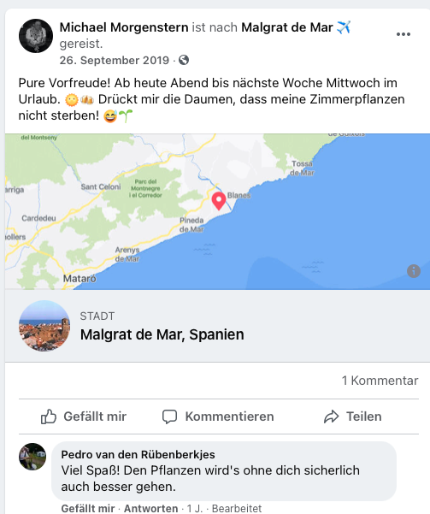

#Methode Stalking
Name, Geburtstag, Wohnort, Kontaktdaten
Wohnsituation: Unordnung, Schimmel in der Wohnung
Berufsleben: Höhe des Einkommens
Finanzielle Verhältnisse: Schulden
Beziehungsstatus: Offene Beziehung
Gesundheitlicher Zustand: Diabetes, Fußpilz
Aufenthaltsorte
Straftaten: Alkoholisiertes Fahren, Betrug, Diebstahl
Schädliche Eigenschaften: unzuverlässig, unambinioniert
Angewohnheiten: Glücksspiel, Alkoholkonsum

Slide 14


#Methode der reinen Informationsgabe
Infos zu Risiken in sozialen Netzwerken in Text- und Videoform in Anlehnung an bestehende Informationsangebote
  Öffentliche Fotos, die von Alkohol oder Drogenkonsum zeugen, können im Rahmen eines Bewerbungsprozesses zu Benachteiligung führen.
  Informationen über den aktuellen Aufenthaltsort können es Stalkern leichter machen, ihr Opfer zu verfolgen.
  Sind in sozialen Netzwerken Hinweise über illegale Aktivitäten zu finden, kann die Polizei diese zur Strafverfolgung nutzen.

Slide 15
#Methode
Tage 1-4 Baseline | Tage 5-7 Interventionen | Tage 8-11 Follow-Up
Privatsphäre-Bewusstsein | Privatsphäre-Bewusstsein | Privatsphäre-Bewusstsein
Privatsphäre-Bedenken | Privatsphäre-Bedenken | Privatsphäre-Bedenken
Privatsphäre-Intention | Privatsphäre-Intention | Privatsphäre-Intention
Privatsphäre-Verhalten | Privatsphäre-Verhalten | Privatsphäre-Verhalten
 | Ein Cyberstalker sein
 | Informationen lesen/anschauen
N = 71
Elf Tage Online-Erhebung
Nach jedem Interventionstag:
  Stalking: Was hast Du über Michael Morgenstern herausgefunden?
  Reine Informationsgabe: Was hast Du über Risiken in sozialen Netzwerken gelernt?

Slide 16
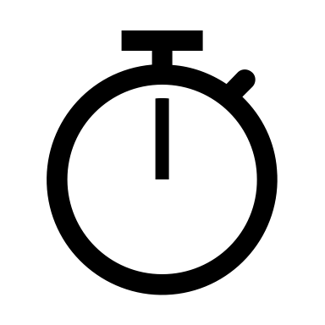
#Ergebnisse
Privatsphäre-Bewusstsein
Privatsphäre-Bewusstsein
Nach den Interventionen sinkt das Privatsphäre-Bewusstsein wieder auf das Niveau von vorher ab.
Privatsphäre Bedenken?
Same same!

Slide 17
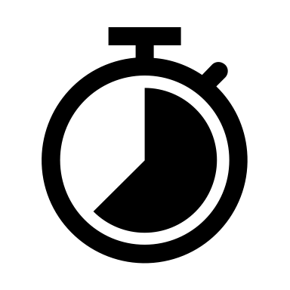
#Ergebnisse
Privatsphäre-Intention
Privatsphäre-Verhalten
Privatsphäre-Intention
Privatsphäre-Verhalten
Nach den Interventionen sinken die Privatsphäre-Intention und das Privatsphäre-Verhalten nicht wieder auf das Niveau von vorher ab!

Slide 18

#Sowhat?
Ein Training das beide Interventionen vereint könnte sinnvoll sein
Privatsphäre-Bewusstsein und Privatsphäre-Bedenken als situative Variable beurteilen
Weiter forschen, um noch mehr Trainings zu entwickeln und die Effektivität zu erhöhen!
Privatsphäre-Bewusstsein
Privatsphäre-Bedenken
Privatsphäre-Intention
Privatsphäre-Verhalten
Danke!

Slide 19
#Litertaur
Ajzen, I. (1991). The theory of planned behavior. Organizational Behavior and Human Decision Processes, 50(2), 179–211.
https://doi.org/10.1016/0749- 5978(91)90020-T
Barth, S., & de Jong, M. D. T. (2017). The privacy paradox – Investigating discrepancies between expressed privacy concerns and actual online behavior – A systematic literature review. Telematics and Informatics, 34(7), 1038–1058. https://doi.org/10.1016/j.tele.2017.04.013
Blank, G., Bolsover, G., & Dubois, E. (2014, August 16-19). A new privacy paradox: Young people and privacy on social network sites. Annual Meeting of the American Sociological Association, San Francisco, USA. https://doi.org/10.2139/ssrn.2479938
Bundesamt für Sicherheit in der Informationstechnik. (2020, März). Soziale Netzwerke - Sicherheitsrisiken. Bundesamt für Sicherheit in der Informationstechnik. Abgerufen März, 2020, von
https://www.bsi-fuer- buerger.de/BSIFB/DE/DigitaleGesellschaft/SozialeNetze/sozialeNetze_node.ht ml
Correia, J., & Compeau, D. (2017, Januar 4-7). Information privacy awareness (IPA): A review of the use, definition and measurement of IPA. Proceedings of the 50th Hawaii International Conference on System Sciences, Waikoloa Village, USA.
Debatin, B., Lovejoy, J. P., Horn, A.-K., & Hughes, B. N. (2009). Facebook and online privacy: Attitudes, behaviors, and unintended consequences. Journal of Computer-Mediated Communication, 15(1), 83–108.
https://doi.org/10.1111/j.1083-6101.2009.01494.x
Dienlin, T., & Trepte, S. (2015). Is the privacy paradox a relic of the past? An in-depth analysis of privacy attitudes and privacy behaviors. European Journal of Social Psychology, 45(3), 285–297.
https://doi.org/10.1002/ejsp.2049
Krasnova, H., Hildebrand, T., Günther, O., Kovrigin, A., & Nowobilska, A. (2008, Juni 9-11). Why participate in an online social network: An empirical analysis. 16th European Conference on Information Systems, Galway, Irland. https://doi.org/10.7892/BORIS.47467
Smith, H. J., Dinev, T., & Xu, H. (2011). Information privacy research: An interdisciplinary review. MIS Quarterly, 35(4), 989–1015.
https://doi.org/10.2307/41409970
Taneja, A., Vitrano, J., & Gengo, N. J. (2014). Rationality-based beliefs affecting individual’s attitude and intention to use privacy controls on Facebook: An empirical investigation. Computers in Human Behavior, 38(1), 159–173. https://doi.org/10.1016/j.chb.2014.05.027

